Slide 1
最优化导论
于长永
2019,05,27

Slide 2
outline
无约束优化问题和神经网络
引言
单个神经元训练
反向传播算法

Slide 3

引言
神经元
多输入，单输出，映射
输入加权和，偏置，激活函数
多个输出表示的是相同的信号。
$$∑$$

Slide 4
引言
前馈神经网络
神经元按照层次进行连接
数据只朝一个方向流动
输入层，中间层，输出层

Slide 5










引言
$$x_{1}$$
$$y_{1}$$
$$x_{2}$$
$$y_{2}$$
$$⋮$$
$$⋮$$
$$⋮$$
$$⋮$$
$$x_{n}$$
$$y_{n}$$
输入层
中间层
输出层

Slide 6
引言
训练
损失
泛化

Slide 7










单个神经元训练
$y=\sum_{i=1}^{n}{ω_{i}x_{i}=x^{⊺}ω}$
$$x_{1}$$
$$ω_{1}$$
$$x_{2}$$
$$ω_{2}$$
$$Σ$$
$$y$$
$$⋮$$
$$x_{n}$$
$$ω_{n}$$

Slide 8
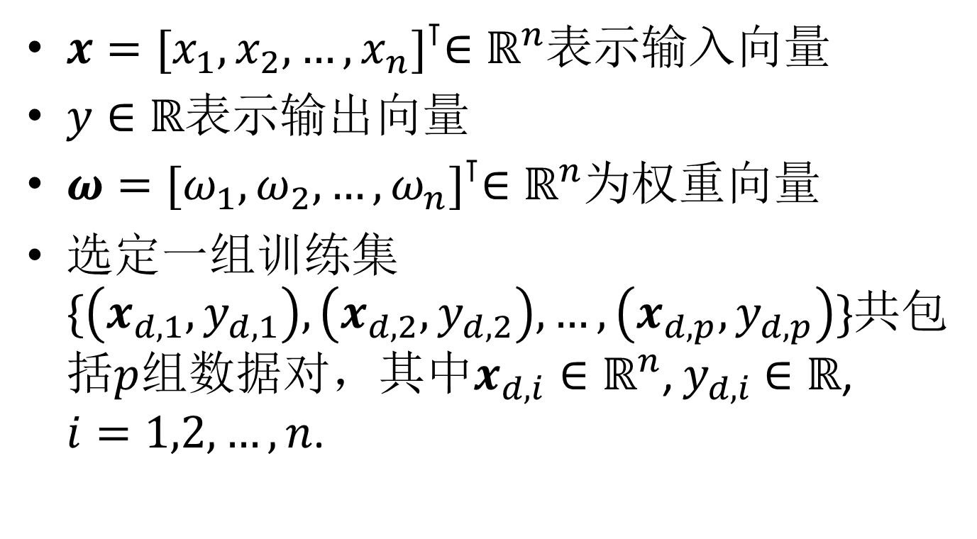
$$\text{单个神经元训练}$$
$x={[x_{1},x_{2},…,x_{n}]}^{⊺}∈ℝ^{n}$表示输入向量
$y∈ℝ$表示输出向量
$ω={[ω_{1},ω_{2},…,ω_{n}]}^{⊺}∈ℝ^{n}$为权重向量
选定一组训练集$\{\left(x_{d,1},y_{d,1}\right),\left(x_{d,2},y_{d,2}\right),…,\left(x_{d,p},y_{d,p}\right)\}$共包括$p$组数据对，其中$x_{d,i}∈ℝ^{n}$, $y_{d,i}$ $∈ℝ$, $i=1,2,…,n$.

Slide 9
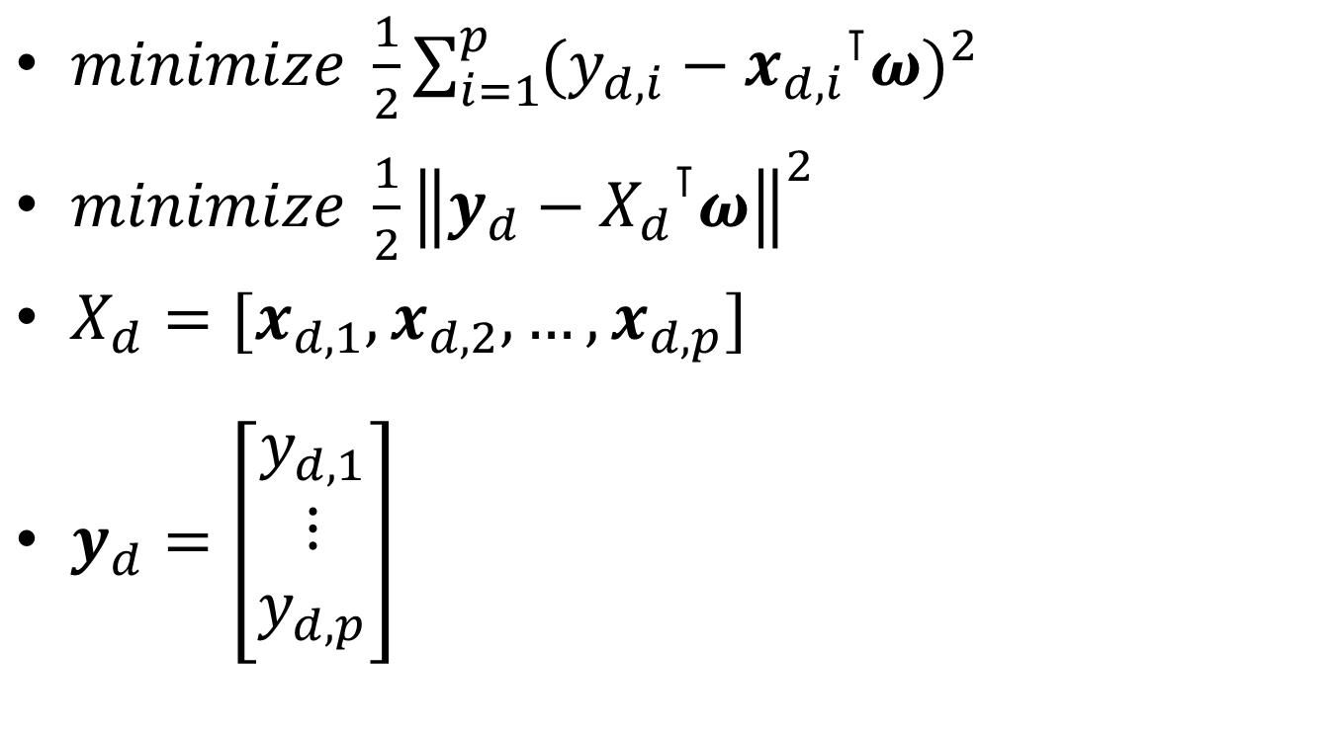

$$\text{单个神经元训练}$$
$minimize \frac{1}{2}\sum_{i=1}^{p}{{(y_{d,i}−{x_{d,i}}^{⊺}ω)}^{2}}$
$minimize \frac{1}{2}{\left\|y_{d}−{X_{d}}^{⊺}ω\right\|}^{2}$
$X_{d}=[x_{d,1},x_{d,2},…,x_{d,p}]$
$y_{d}=\left[\begin{matrix}y_{d,1} \\ ⋮ \\ y_{d,p}\end{matrix}\right]$

Slide 10

$$\text{单个神经元训练}$$
$n≥p$
$p>n$
梯度下降法

Slide 11









反向传播算法
输入层
中间层
输出层
$$x_{1}$$
$$y_{1}$$
$$x_{n}$$
$$y_{m}$$
$${w_{ji}^{}}^{h}$$
$${w_{kj}^{}}^{o}$$
$$i$$
$$j$$
$$k$$

Slide 12
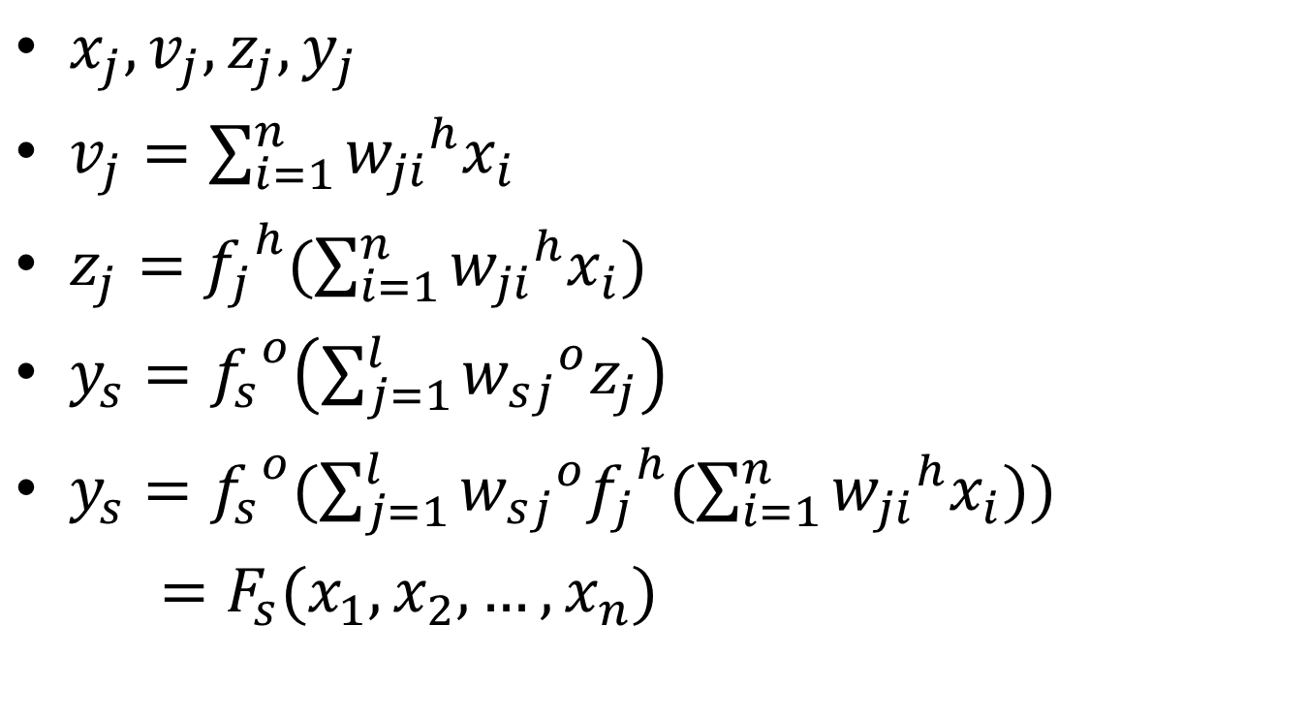
反向传播算法
$x_{j},v_{j},z_{j},y_{j}$
$v_{j}=\sum_{i=1}^{n}{{w_{ji}}^{h}x_{i}}$
$z_{j}={f_{j}}^{h}(\sum_{i=1}^{n}{{w_{ji}}^{h}x_{i}})$
$y_{s}={f_{s}}^{o}\left(\sum_{j=1}^{l}{{w_{sj}}^{o}z_{j}}\right)$
$y_{s}={f_{s}}^{o}(\sum_{j=1}^{l}{{w_{sj}}^{o}{f_{j}}^{h}(\sum_{i=1}^{n}{{w_{ji}}^{h}x_{i}})})$
$=F_{s}(x_{1},x_{2},…,x_{n})$

Slide 13

反向传播算法
$\left[\begin{matrix}y_{1} \\ ⋮ \\ y_{m}\end{matrix}\right]=\left[\begin{matrix}F_{1}(x_{1},x_{2},…,x_{n}) \\ ⋮ \\ F_{m}(x_{1},x_{2},…,x_{n})\end{matrix}\right]$

Slide 14
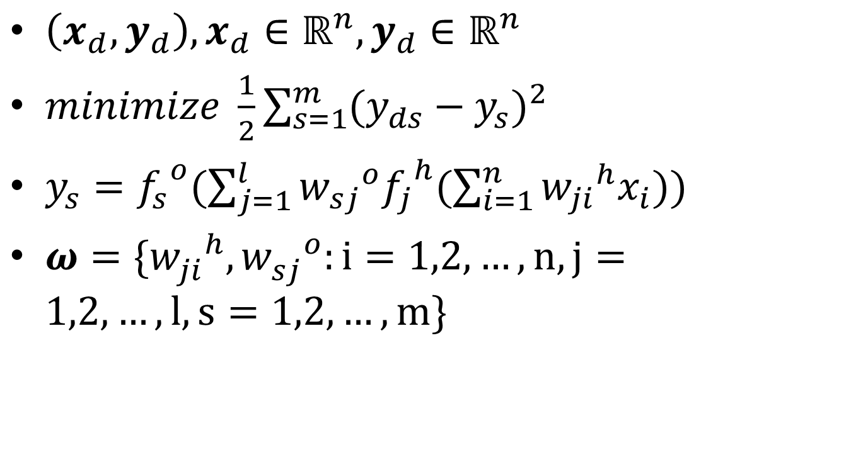
反向传播算法
$\left(x_{d},y_{d}\right),x_{d}∈ℝ^{n},y_{d}∈ℝ^{n}$
$minimize \frac{1}{2}\sum_{s=1}^{m}{{(y_{ds}−y_{s})}^{2}}$
$y_{s}={f_{s}}^{o}(\sum_{j=1}^{l}{{w_{sj}}^{o}{f_{j}}^{h}(\sum_{i=1}^{n}{{w_{ji}}^{h}x_{i}})})$
$ω=\{{w_{ji}^{}}^{h},{w_{sj}^{}}^{o}:i=1,2,…,n,j=1,2,…,l,s=1,2,…,m\}$

Slide 15

反向传播算法
$E\left(ω\right)=\frac{1}{2}\sum_{s=1}^{m}{{(y_{ds}−y_{s})}^{2}}$
$\frac{1}{2}\sum_{s=1}^{m}{{(y_{ds}−{f_{s}}^{o}(\sum_{j=1}^{l}{{w_{sj}}^{o}{f_{j}}^{h}(\sum_{i=1}^{n}{{w_{ji}}^{h}x_{i}})}))}^{2}}$

Slide 16

反向传播算法
$\frac{∂E}{∂{w_{sj}}^{o}}\left(ω\right)=−δ_{s}z_{j}$
$δ_{s}=(y_{ds}−y_{s}){f_{s}}^{o^{′}}(\sum_{q=1}^{l}{{w_{sq}}^{o}z_{q}})$

Slide 17

反向传播算法
$\frac{∂E}{∂{w_{ji}}^{h}}\left(ω\right)=−(\sum_{p=1}^{m}{δ_{p}}{w_{pj}}^{o}){f_{j}}^{h^{′}}(v_{j})x_{dj}$
$δ_{s}=(y_{ds}−y_{s}){f_{s}}^{o^{′}}(\sum_{q=1}^{l}{{w_{sq}}^{o}z_{q}})$

